Slide 1
五上社會第四單元｜航向世界的我們
歡迎加入航海隊！
今天，我們將一起穿越時空，探索台灣在大航海時代的奧秘，並完成重要的任務！
班級:中華國小501班
教師:韓秀妮老師

Slide 2
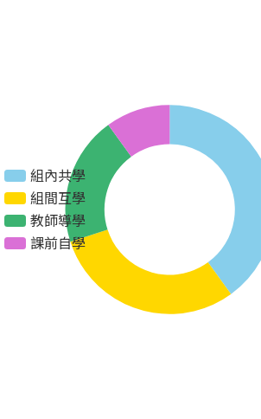
今日任務與得分規則
今日任務：航向世界大挑戰！
任務目標
了解台灣地理位置的重要性。
學習如何運用數位工具解決問題。
與小組夥伴合作，提出你的航海據点。
時間配置
教師導入：5分鐘組內共學：15分鐘組間互學：15分鐘教師導學：5分鐘

Slide 3
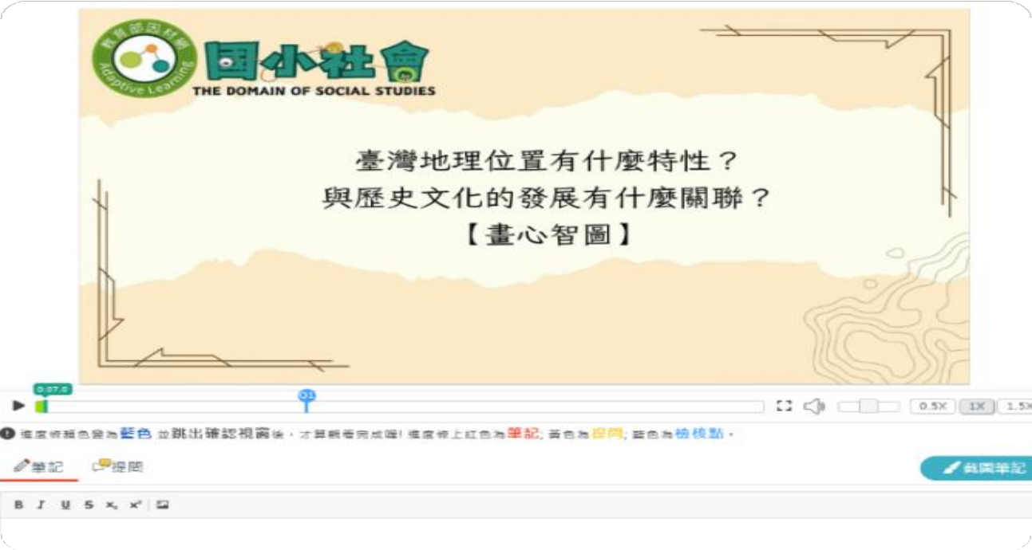
三大洋與關鍵地標定位
認識世界三大洋與關鍵地標
世界地圖大探索
大西洋：歐洲與美洲之間的廣闊海洋。
印度洋：連接非洲、亞洲、大洋洲的貿易要道。
太平洋：地球上最大的海洋，台灣就位於其中。
航海時代的必經之地
好望角：非洲最南端，歐洲船隻前往亞洲的關鍵轉
折點。
印度、印尼：香料、絲綢等珍貴貨物的產地。
中國、日本：東亞重要的貿易夥伴。
台灣：位於航線中繼站，地理位置極佳。

Slide 4
新航路怎麼改變貿易？
新航路發現
舊路線：陸路絲路 & 地中海
貿易路線改變
15世紀末，歐洲探險家開闢繞過非洲好望角的新航線，尋找直達東方香料產地之路，以避開中間商的高額利潤。
舊有的陸路絲綢之路與地中海貿易，轉變為直接連接歐洲與亞洲的海上貿易路線。
新路線：海上貿易
台灣的角色
台灣位於新航路中繼點，成為歐洲商人眼中的「東方寶島」。荷蘭與西班牙人先
後佔領台灣，建立貿易據點。

Slide 5

小測驗：把箭頭放對地方
你找得到航線嗎？
 任務說明
在世界地圖上，畫出歐洲船隻從歐洲航行到
亞洲的路線。
標示出你認為最重要的三個中繼站。
 思考提示
回想一下剛才老師介紹的關鍵地標。
想想為什麼這些地方會成為重要的中繼站？

Slide 6
e度提問句型工具箱
1
我想學習…
請用更簡單的方式說明…
3
給我一個例子…
2
「我是一個國小五年級學生，我想學習大航海時代的台灣歷史，但是我不知道如何開始。」
「你能給我一個例子嗎？例如：台灣在哪裡？」
「我不懂你的說明，請用更簡單的
步驟解釋。」

Slide 7
把抽象變簡單：請它分步驟
如何讓e度將複雜概念拆
解？
指令範例：
「請用三個簡單的步驟，解釋為什麼
台灣在大航海時代很重要？」
e度 回應
步驟一：地理位置
使用者提問
提出一個大問題
步驟二：物產豐富
使用者追問
針對細節深化
步驟三：中繼站
追問與深化
「請針對步驟一，再多給我一個例
子。」
「步驟二的『中繼站』是什麼意思？」

Slide 8
角色分工與時間條
組內分工：航海小隊角色任務

球隊老闆 (主持人)
主持小組成員討論，引導大家發言。
確保討論不偏離主題，並鼓勵每個人參與。
✏
球隊經理 (紀錄者)
彙整小組討論的重點與解題過程。
負責填寫任務單，確保內容完整。
⭐
明星球員 (報告者)
清晰說明小組的答案與理由。
負責上台報告，並回答其他組的提問。

霸氣教練 (互評者)
確認其他組解題是否正確，依評分標準給分。
提醒組員互相幫助，關心組員學習狀況。

Slide 9
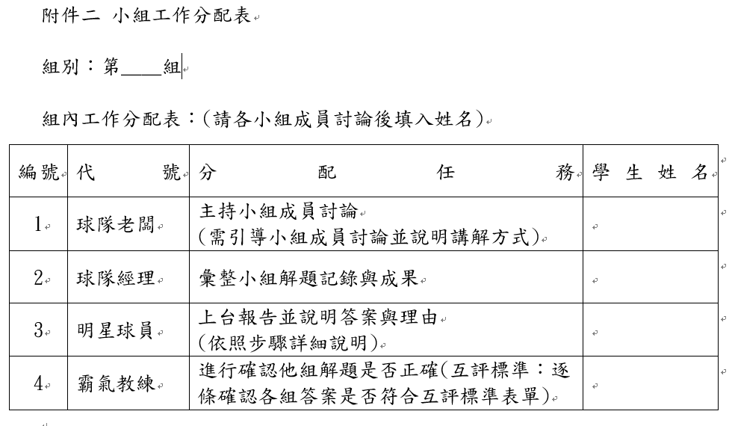

Slide 10



選據點：兩個 _{RE}力_{A}理_{S}由_{ONS}
 思考角度
 任務
如果你是17世紀商人，你會在哪裡建立貿易據點？

地理位置
是否靠近重要航線？
⚓
港灣條件
是否有天然良港？
●
請選擇台灣南部、北部，或其他亞洲地區。
提出至少兩個支持你選擇的理由。
●
季風影響
是否利於船隻航行？
資源物產
是否有豐富商品？

Slide 11
上傳討論證據
任務單與照片

照片上傳
將完成的任務單拍照。
登入因材網，進入班級討論區，找到自己組別
的題目。
將任務單照片上傳至討論區，並簡要說明。

任務單填寫
將小組討論的題目、地理概念、據點選擇與理由，詳細記錄在「組內與e度共學任務單」 (附件一)上。
⚠ 注意：請確保照片清晰可見，內容完整。

Slide 12
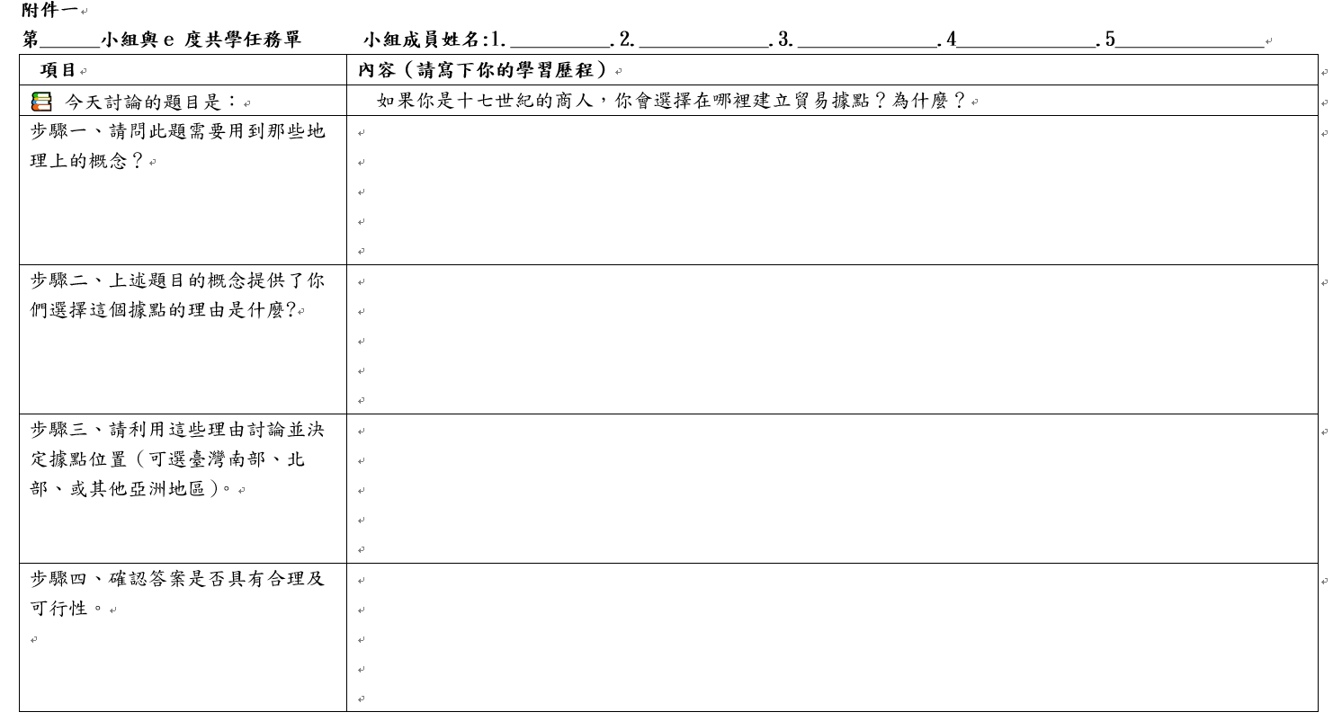

Slide 13
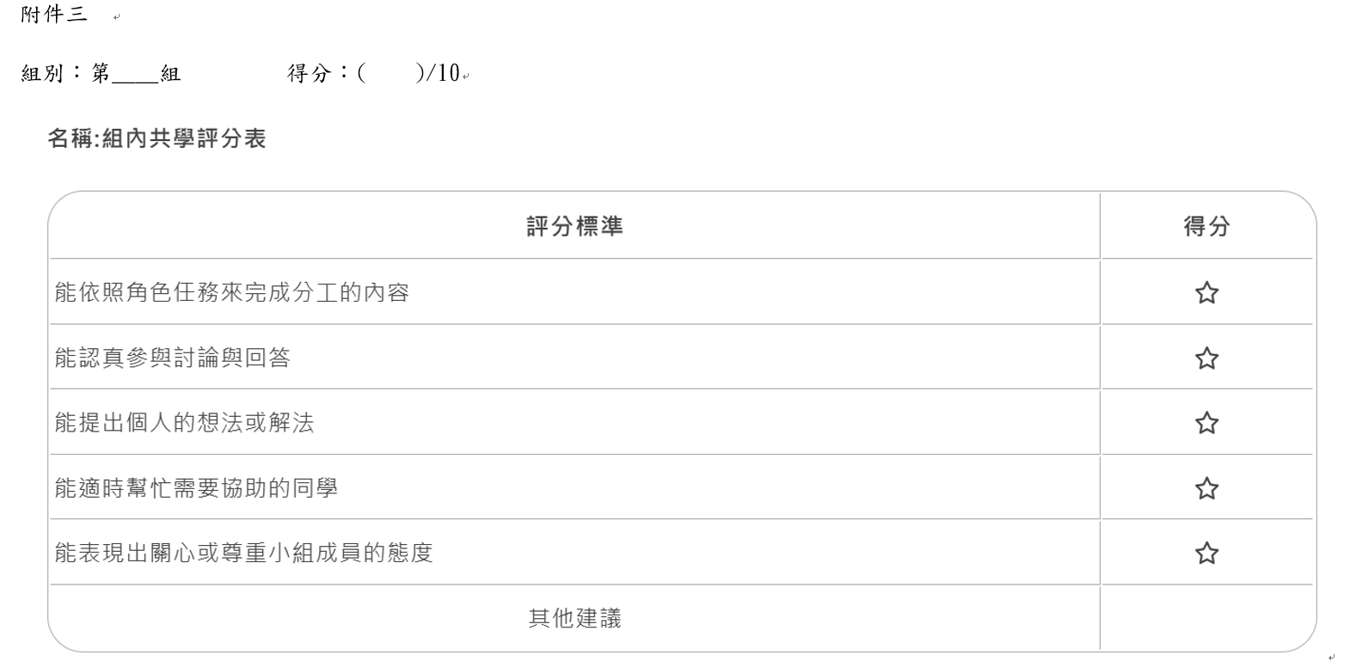

Slide 14
發表公式：題目→答案→理由→修正
題目
答案
理由
修正

明星球員上台發表
 接受提問
其他小組同學可針對報告內容提出疑問。
明星球員需清晰回應，若有困難可請組員協助。
口述題目：清楚唸出小組討論的題目。
呈現答案：說明小組選擇的據點。
解釋理由：詳細說明支持據點的兩個強力理由。
e度修正：分享小組與e度討論後，對答案或理由的
修正與補充。

Slide 15
Peer Evaluation
互評要點
公平
霸氣教練互評
 評分標準：依據「組間評分表」(附件四)逐條檢視。
⚖ 公平給分：根據組別表現給予客觀分數。
具體 友善
教師協助
 老師會適時介入，提示是否達到評分規準。
 引導學生進行有建設性的互評。
 具體建議：針對報告內容，提出一個優點和一個可改進的建
議。
 友善態度：以鼓勵和尊重的語氣進行評分與回饋。

Slide 16
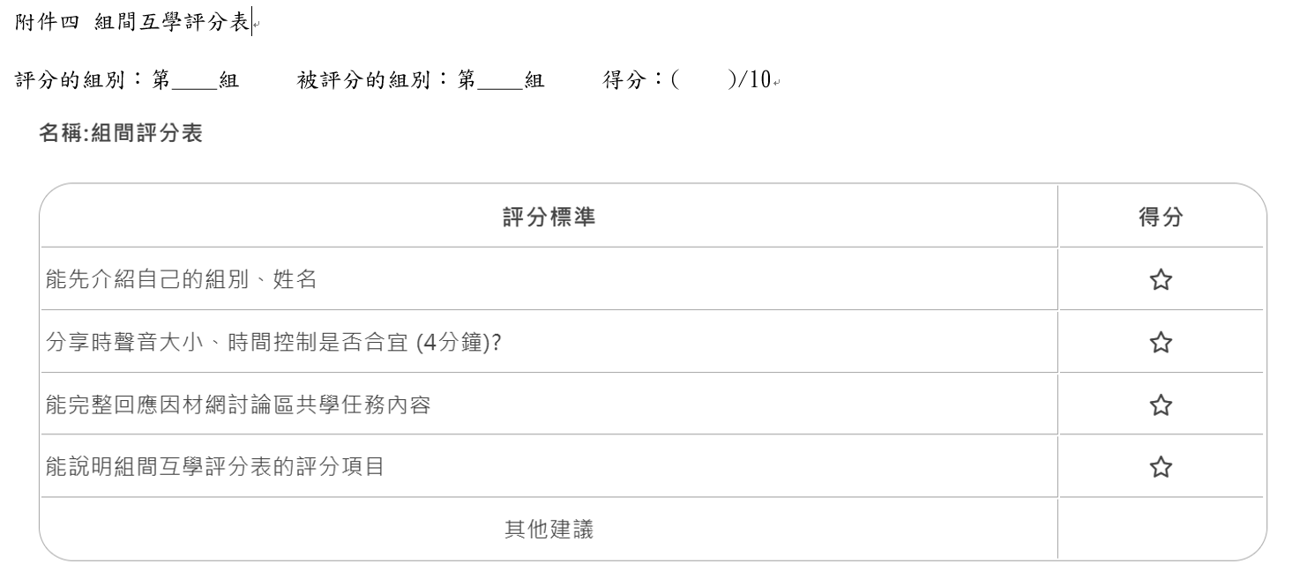

Slide 17

QR小測驗即時回饋
Edcafe隨堂測驗
請掃描Edcafe Assign QR Code。
完成隨堂測驗，即時檢視今天的學習成
果。
檢視學習狀況
測驗結果會立即顯示，幫助你了解自己哪
裡需要加強。
老師也會根據測驗結果，提供個別化的指導。

Slide 18
回家作業提醒
1
【第1課習作】第一大題
請課後完成社會課本【第1課習作】的第一大題。這部分作業將幫助你鞏固今天所學的知識。

完成小技巧
回顧課堂筆記和因材網的學習內容。
如果遇到困難，可以再次使用e度的提問句型尋求幫
不懂的地方可以先標記起來，下次上課時問老師或同
助。
學。

